Slide 1
IP телефония

Slide 2
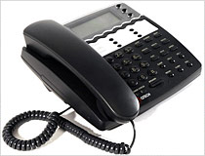
IP телефония – что это такое?
IP-телефония получает все большее распространение в нашей современной жизни. Однако при этом четкое представление о том, что это, есть лишь у немногих. Мы предлагаем вам познакомиться с этим явлением поближе.
Если в общих чертах, то IP-телефония – это технология, использующая IP в качестве основного средства передачи голоса. Для обозначения этого явления используется также аббревиатура VoIP, которая расшифровывается как Voice over IP, то есть голос поверх протокола интернета (IP).

Slide 3
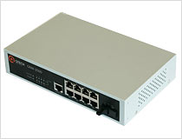
Оборудование
Для передачи сигнала с телефона на телефон необходимы специальные устройства - IP-шлюзы. Это устройства, с помощью которых осуществляется трансляция данных из одного типа сети в сети другого типа.
IP-шлюзы, или как их еще называют IP-серверы, с одной стороны связаны с телефонными линиями и могут установить соединение с любым телефоном мира, а с другой - с интернетом, за счет чего могут связываться с любым, подсоединённым к интернету компьютером.
Телефонный сигнал шлюзом оцифровывается, сжимается, разбивается на пакеты и отправляет через IP-сеть по назначению с использованием протокола TCP/ IP. Затем сигнал проходит через еще один шлюз, где снова преобразуется в телефонный.

Slide 4
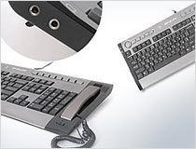
Плюсы
Один из главных плюсов IP-телефонии – это более низкая стоимость связи. Причем расстояние между звонящими никак на стоимость не влияет. Особенно разница ощутима при международных переговорах. С IP-телефонией они обходятся дешевле в десятки раз.
Второй плюс — качество связи также не зависит от расстояния. Зависит же оно от загруженности канала. С этим как раз связан один из основных недостатков IP-телефонии. Сеть Интернет изначально не предназначалась для передачи голоса. Если сеть загружена, возможны задержки передачи пакетов в голосовым трафиком, а могут происходить даже их потери. Все это снижает качество разговора. Решение проблемы – выделенные каналы связи, но это уже обходится дороже.

Slide 5
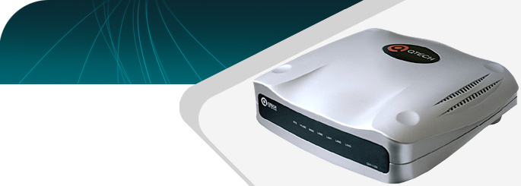
Шлюз/маршрутизатор QVI-1104 предназначен для установки в сетях малых и средних предприятий для обеспечения доступа в Интернет, предоставления голосовых услуг связи на базе VoIP протоколов SIP/H.323, организации защищенных соединений VPN и имеет расширенные возможности по фильтрации трафика, аутентификации и авторизации пользователей.Ключевые возможности
Мощные функции безопасности и маршрутизации
Поддерживается IP Sec VPN. Защищенный канал связи через сеть Интернет.Поддерживается приоритезация трафика VoIP, разделение трафика Интернет и VoIP по VLAN. Также поддерживаются функции QoS, гарантирующие дополнительное качество для голоса.Поддерживаются маршрутизация со скоростью до 25 Мбит/c и коммутация на скорости проводов (100 Мбит/c). Ethernet интерфейсы QVI-1104 обрабатываются встроенным коммутатором и один из Ethernet интерфейсов используется маршрутизатором как WAN интерфейс.Встроенные PPPOE, DHCP Server, Client и NAT.Поддерживается статическая маршрутизация.
Широкий набор функций VoIP
Возможность работы по протоколам SIP и H.323.Маршрутизатор поддерживает обработку Caller id, идентификацию, переадресацию, ожидание вызова, функцию Hotline.Поддерживается ограничение вызовов, несколько номеров на один номер, один номер на все порты, запись IVR.Наличие интерфейса FXO позволяет подключать городскую линию, которая может быть использована для местных звонков или для резервирования исходящих звонков VoIP при возможных разрывах связи с оператором, предоставляющим услуги VoIP.Поддержка факсов T.38.Поддерживается RADIUS accounting.
Повышенные гарантии безопасности
Протоколы H.235 и шифрование SIP для управления регистрацией и аутентификации и предотвращает доступ незарегистрированного оборудования. Поддерживаются протоколы TACACS и RADIUS для предотвращения доступа незарегистрированным пользователям.Поддерживается фильтрация пакетов и настройка файрволла для проверки заголовков IP пакетов, что защищает от таких атак как: icmp flood, smurf, fraggle, port scan. Поддержка расширенных ACL и отдельного VLAN для управления.

Slide 6
QVP-100 представляет собой SIP IP телефон с широким функционалом, который обеспечивает эффективную работу по стандартам VoIP. Высокое качество звука достигается за счет эффективной и качественной аппаратной платформы и акустических испытаний в соответствии с международным стандартом. Продуманное расположение функциональных клавиш обеспечивает пользователям прямой доступ к основным и дополнительным функциям, таким как почтовый ящик, переадресация вызова, и конференция. Графический дисплей LCD и интуитивное меню делает телефон очень легким в использовании.
QVP-100 совместим с последними SIP-стандартами. Полностью протестирован с широким диапазоном популярных софтсвичей, IP-АТС или IP-PBX. Это идеальное и экономически эффективное решение для поставщиков услуг SIP в качестве экономически IP терминала для услуг IP-Centrex.

Slide 7
Первые российские компании, предоставляющие услуги голосовой связи с использованием протокола IP, появились еще в конце прошлого века. Сегодня же на рынке присутствуют более 400 лицензированных участников. В основном это компании, предлагающие IP-услуги на карточной основе. Ежегодный оборот IP-услуг в России составляет более $60 млн. (более половины суммы приходится на услуги междугородной и международной связи).
Если говорить о перспективах развития IP-телефонии, то, конечно, в ближайшее время она не сможет вытеснить традиционную телефонную сеть. Сейчас постепенно происходит развитие корпоративной IP-телефонии. Основные пользователи ею в России — это большие компании с территориально широкой инфраструктурой: страховые фирмы, банки, крупные розничные сети.

